Slide 1
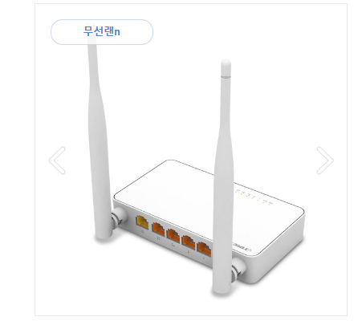
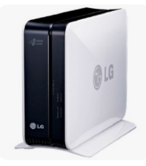
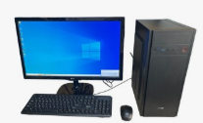
IpTIME N604Plus
KT 인터넷
넷하드 내부접속 OK
외부접속 ㅠㅠ

